Slide 1
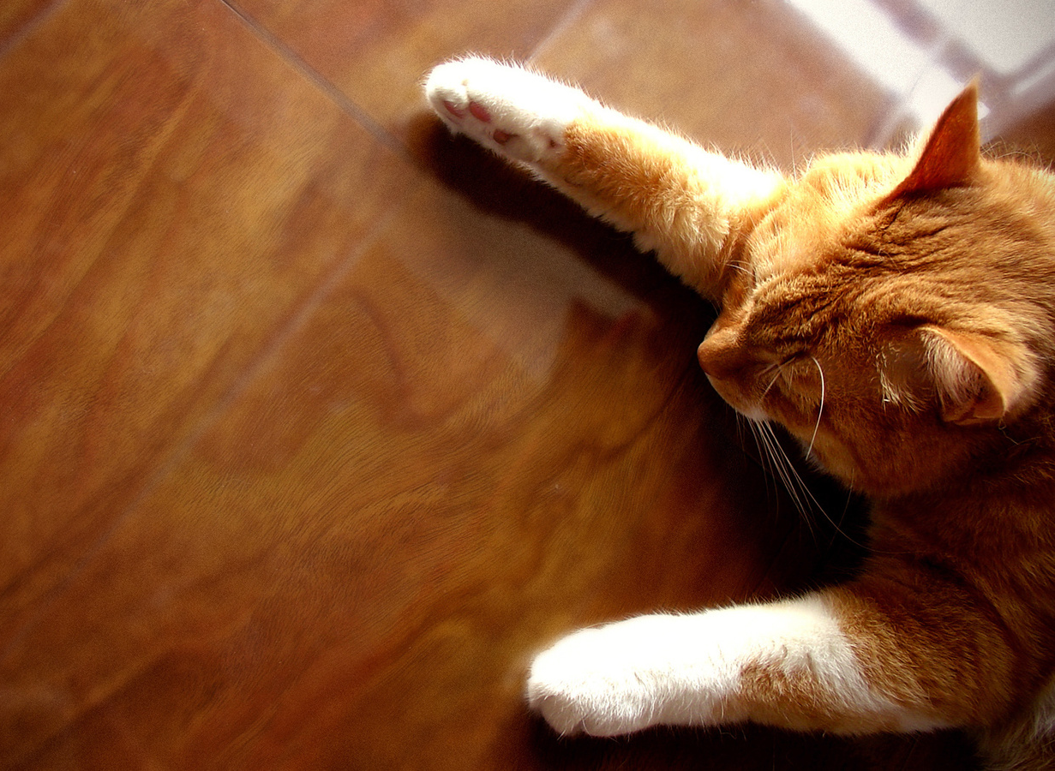
Синдром котячого крику
Спадкові генетичні хвороби
Литвиненко О. 11-Б

Slide 2
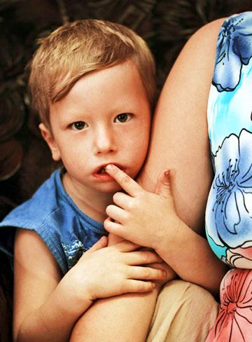
Синдром Лежена
Синдром котячого крику, або синдром Лежена - це спадкове захворювання, характерною особливістю якого є плач дитини, що нагадує крик кішки. Цей синдром ставитися до хромосомної патології, тобто всі симптоми викликані відсутністю частини генетичного матеріалу, розташованого в короткому плечі 5й хромосоми. Виявляється у 1 новонародженого на 45000 - 50000 тисяч дітей. Частіше хворіють дівчатка, співвідношення приблизно 4:3.

Slide 3
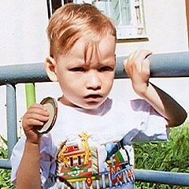
Причини хвороби
Перелічимо основні причини :
Спадковий фактор . Якщо в сім'ї вже є дитина з даним синдромом , то ймовірність народження другої з таким же захворюванням дуже висока;
Алкоголь надає шкідливу дію на всі клітини організму , але найбільш чутливі до нього статеві клітини і зародок ;куріння ;
Наркотичні речовини руйнують організм зсередини , вражаючи генетичний апарат клітин ;
Дія іонізуючої радіації;
Сильнодіючі хімічні речовини та лікарські препарати, що приймаються у першому триместрі вагітності.
Хвороба не є смертельною.

Slide 4
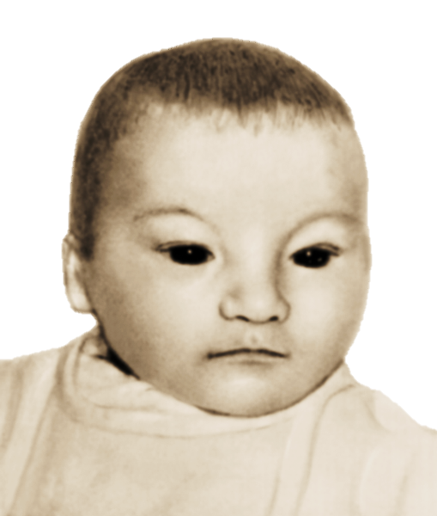
Основні симптоми
Кругле обличчя
Очі широкопосажені , розкосі, брови - відсутні
Полідактилія
(зайві пальці)
Хвороба котячого ока

Slide 5
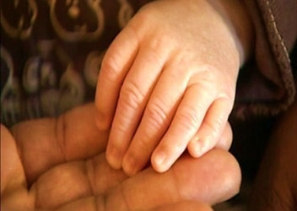
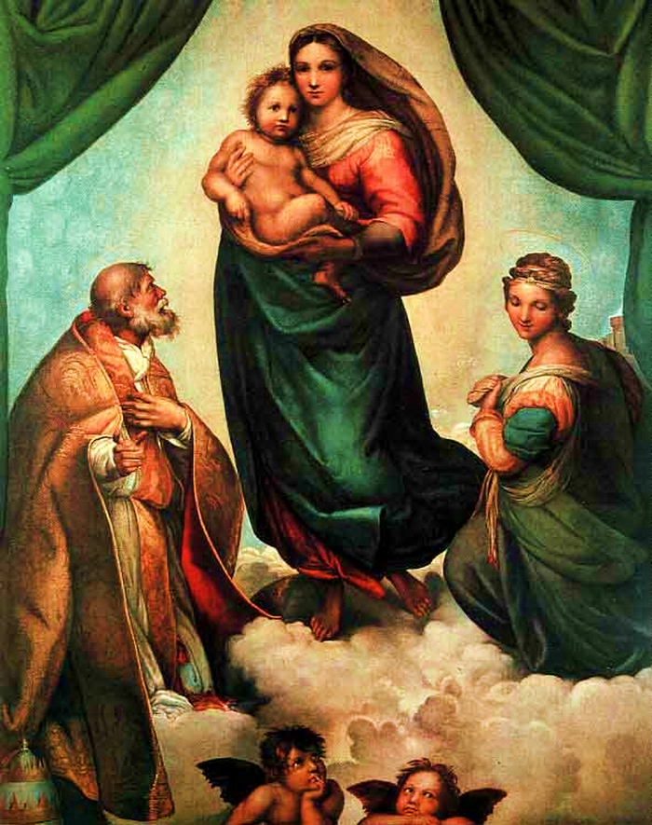
Полідактилія
Вроджена аномалія, що характеризується наявністю «зайвих» пальців на руці чи на ступні. Як правило, шостий палець на ступні підлягає хірургічному видаленню. Наряду з полідактилією зустрічається адактилія
Рафаэль Санти "Сикстинская мадонна"

Slide 6
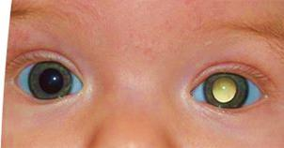
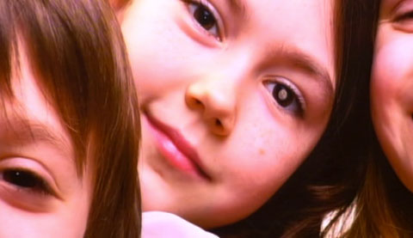
«Котяче око»
Симптоми хвороби ,
Симптоми хвороби проявляються в жовтуватому відблиску в зіниці, особливо це помітно в затемненому приміщення. Крім котячого світіння ретинобластома супроводжується болем в одному або двох очах, іноді косоокістю і втратою зору, яку у маленьких пацієнтів виявити вчасно досить складно, так як вони не можуть ще виразно називати предмети. Відмінною ознакою таких хворих є – те, що хворим оком вони можуть бачити обриси предметів у повній темряві.

Slide 7
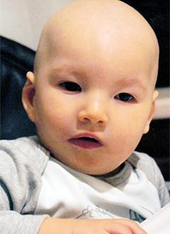
Підсумки
Тривалість життя дітей з синдромом Котячого крику залежить від ступеня пошкодження хромосоми, рівня надання медичної допомоги та способу життя. За даними різних джерел є люди, які дожили до 60 років. При адекватному навчанні діти можуть навчитися читати і писати, виконувати нескладні завдання. У ряді країн існують організації сімей, що мають дітей з синдромом Лежена, там їм надається медична та соціальна допомога.

Slide 8
Дякую за увагу!
Литвиненко О. 11-Б

